Slide 1
진행 내용 - 알고리즘
StreamReader sr = new StreamReader(new BufferedStream(Console.OpenStandardInput()));
StreamWriter sw = new StreamWriter(new BufferedStream(Console.OpenStandardOutput()));
Sw.write(“*”);
sw.close();
sr.close();
버퍼를 이용하여 입출력 메모리에 적재하고 한번에 출력
string str = new string(“*”, n);
N의 개수 만큼 문자를 적재

Slide 2
진행 내용 - 유니티
Level 빈 오브젝트 생성
플레인 설치 및 머티리얼 적용
벽 설치
Camera 배경 설정
Clear Flags – Solid Color
Player 오브젝트 생성
머티리얼 적용
태그(Player) 적용
이벤트 처리를 위해 코드에서 오브젝트 구별을 위해 사용
Rigidbody 적용

Slide 3
진행 내용 - 유니티
Player Controller 스크립트 생성
Update에 키보드 이벤트 추가
Die 함수 작성

Slide 4
머티리얼(Material)
텍스쳐 + 셰이더
셰이더
입력에 따라 픽셀의 최종 컬러를 결정하는 코드
질감, 빛에 의한 반사, 굴들 등의 효과
셰이더는 물감, 텍스쳐는 그림
적용
Project -> Material -> 오브젝트에 드래그 앤 드롭
Inspecter
Albedo : 반사율, 표면의 기본색

Slide 5
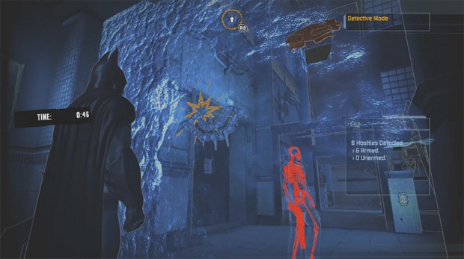
Camera
Main Camera 인게임 시점 변경
Clear Flags( 배경 설정 )
Sky box : 배경전용 셰이더로 채우기
Solid Color : 단색으로 채우기
Depth Only : 투명하게 채우기
Culling Mask와 같이 사용하는 것이 일반적
카메라 두 대로 처리 서브 카메라를 인물만 보이도록 설정
그리고 Depth Only로 설정하면 이미지와 같은 화면이 나오게 된다

Slide 6
Rigidbody
물리적인 상호작용
Constraints
Freeze Position : 체크한 축의 Position(이동) 제한
Freeze Rotation : 체크한 축의 Rotation(회전) 제한
OnCollision
충돌발생할 때마다 발생
물리현상o
OnTrigger(isTrigger 체크)
충돌했을 때 발 생
물리현상 x
Enter, stay, exit
만날때, 겹쳐있을때, 나갈때

Slide 7
Script
Update
Input
입력 감지 함수
Update에서 사용 시 프레임마다 감지하기 때문에 플레이어는 즉시 감지됬다고 느낌
if (Input.GetKey(KeyCode.UpArrow) == true)
Input 은 입력대기, Getkey() 입력하는 키가 누르는 동안 true, GetkeyDown()은 입력하는 키가 누르는 순간만 true
KeyCode.UpArrow는 입력받는 키
KeyCode는 키보드의 식별자를 쉽게 가리키기 위한 타입 내부적으론 정수
gameObject.SetActivity(bool value)
해당 오브젝트를 활성화(true)/비활성화(false)
유니티 inspector에도 체크박스 존재
Rigidbody
Rigidbody.AddForce(x, y, z) 해당 축만큼 이동

Slide 8
태그비교

Slide 9
유니티 - 단축키
[Ctrl + D] : 오브젝트 복제

